Slide 1


Slide 2


POTEK IN CILJI PREDAVANJA
SODIŠČE EVROPSKE UNIJE
SODNA PRAKSA SODIŠČA EU

Slide 3

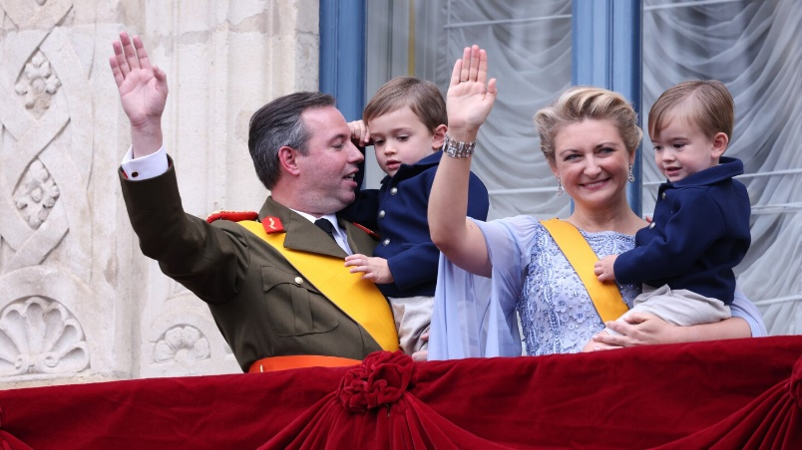


LUKSEMBURG

Slide 4
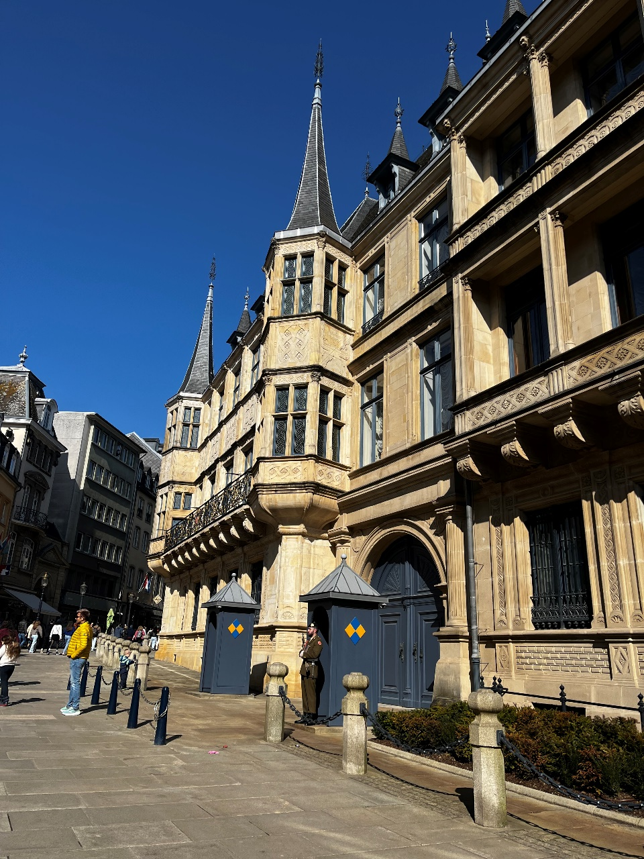
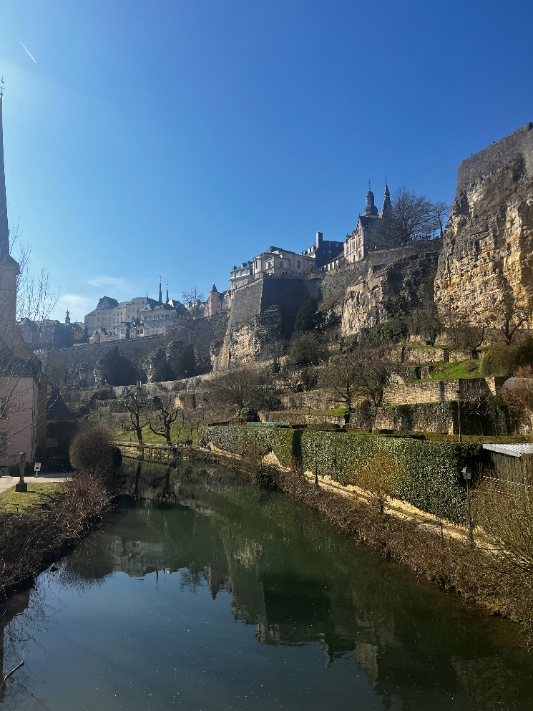
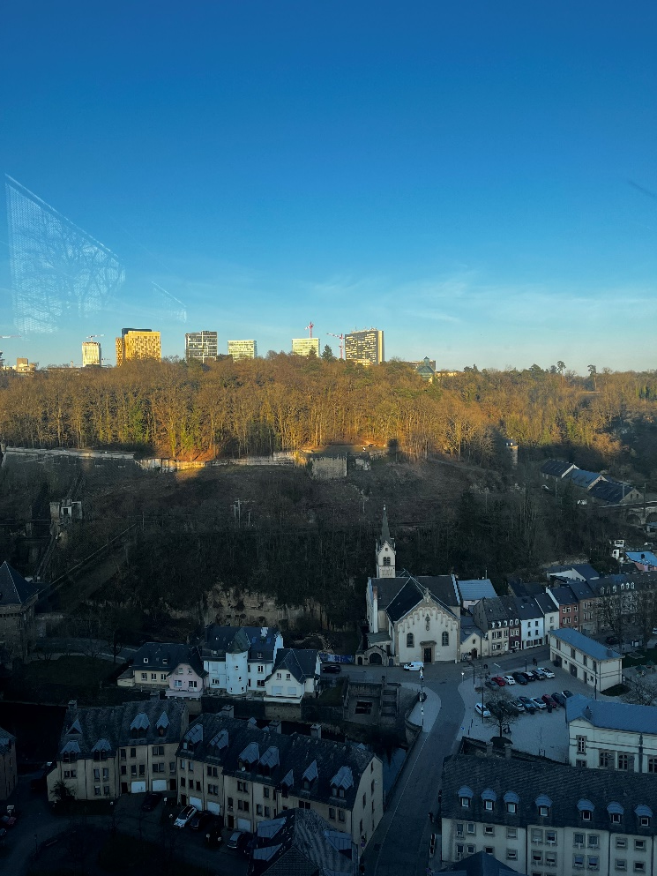

Slide 5
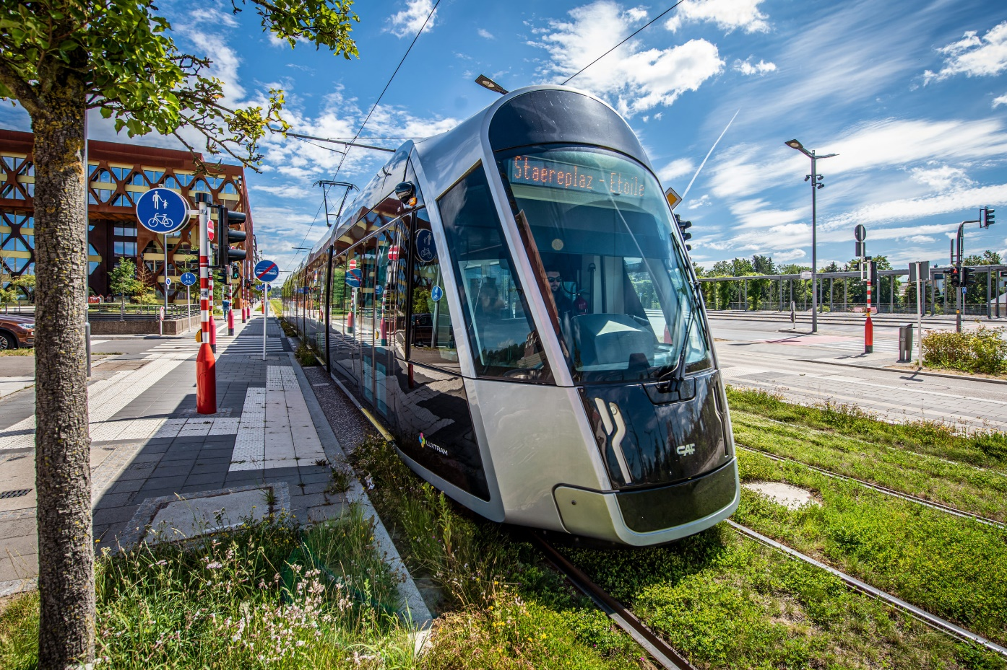
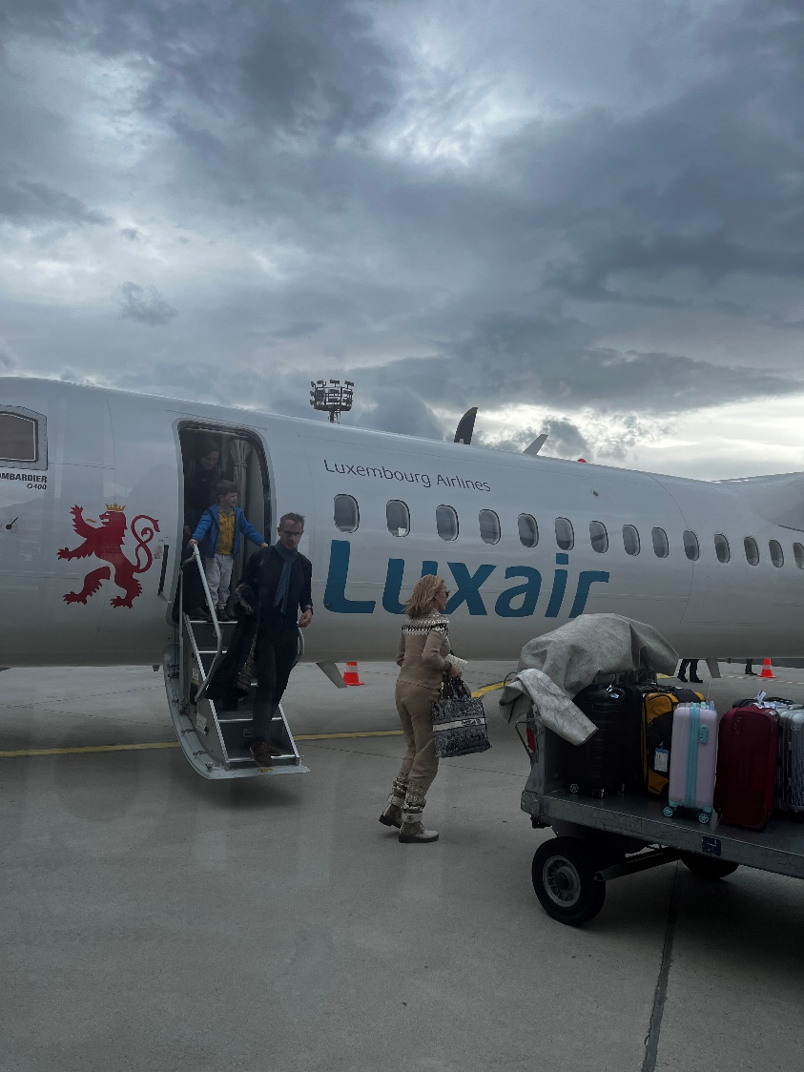

Slide 6
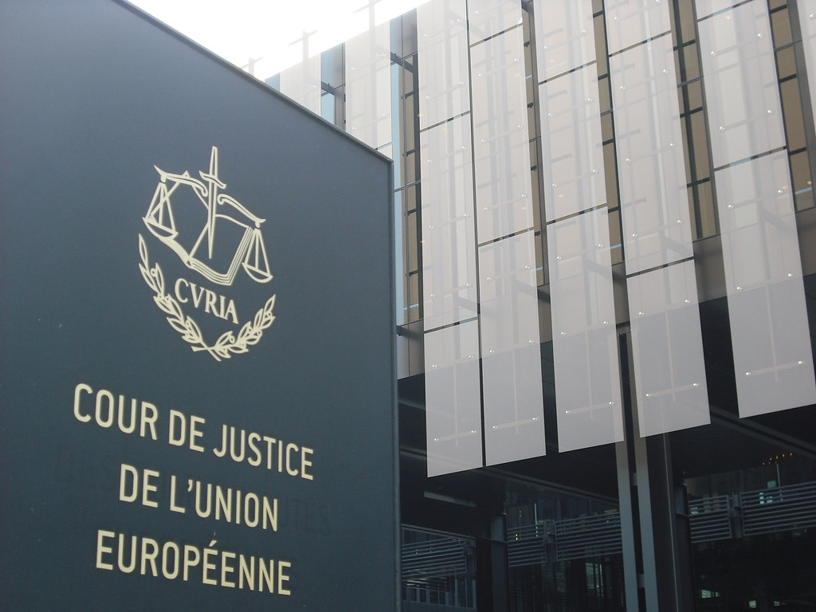

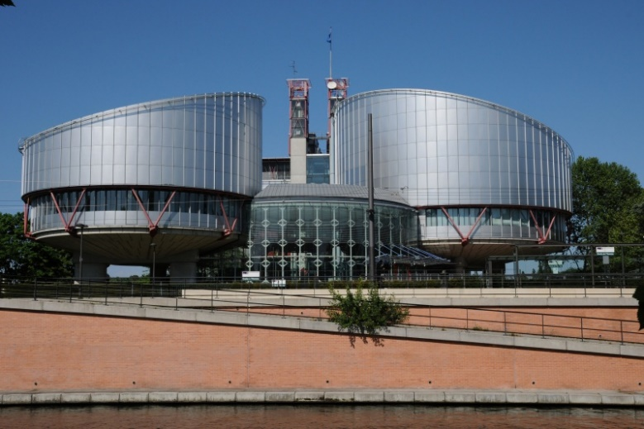

1. SODIŠČE EVROPSKE UNIJE

Slide 7
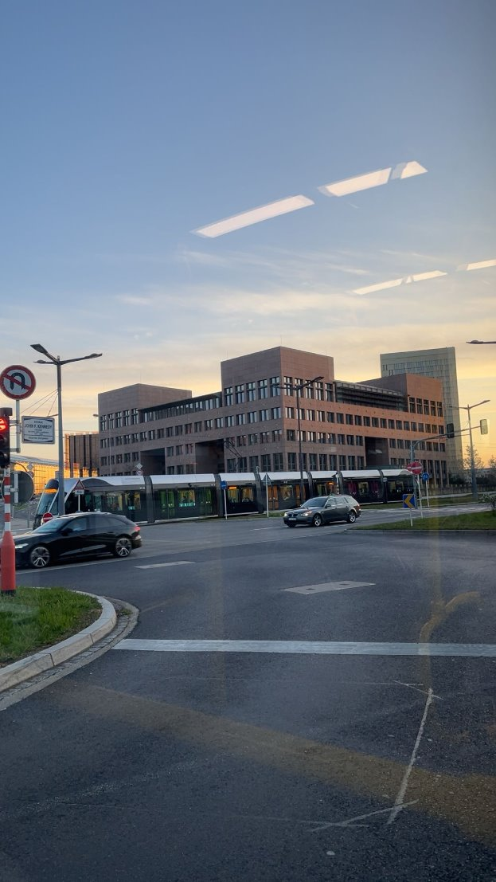
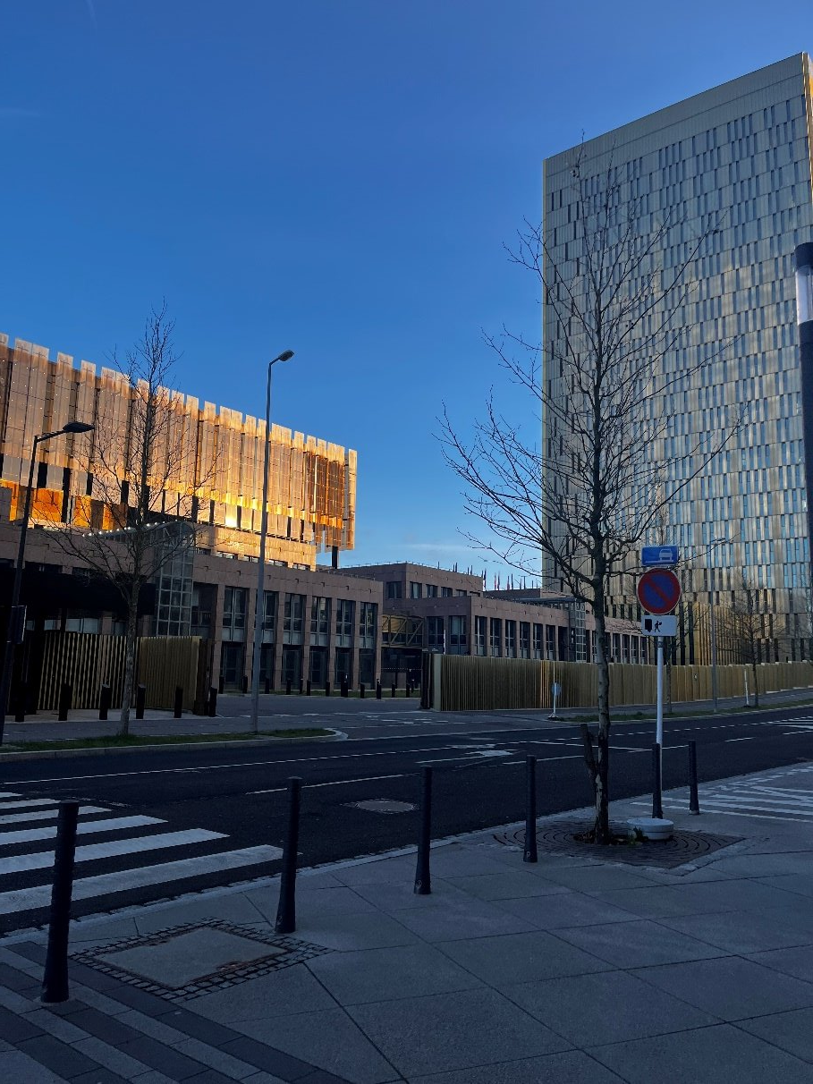
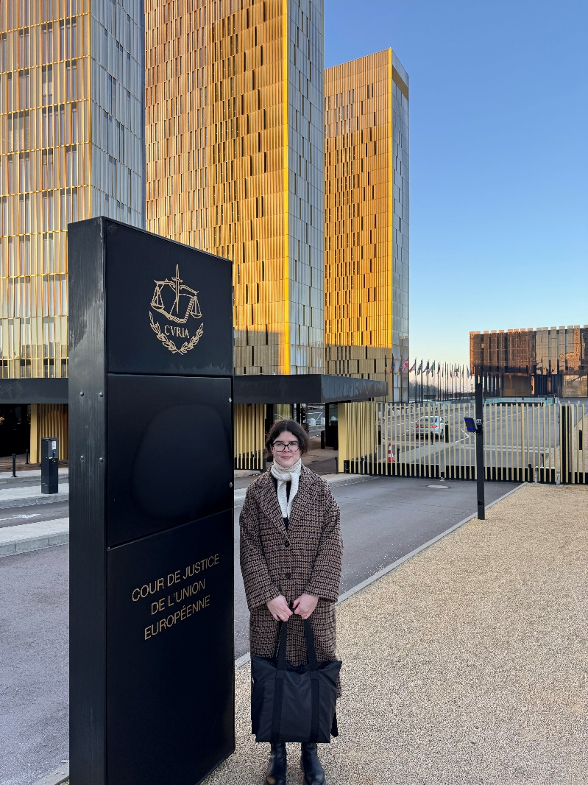

Slide 8
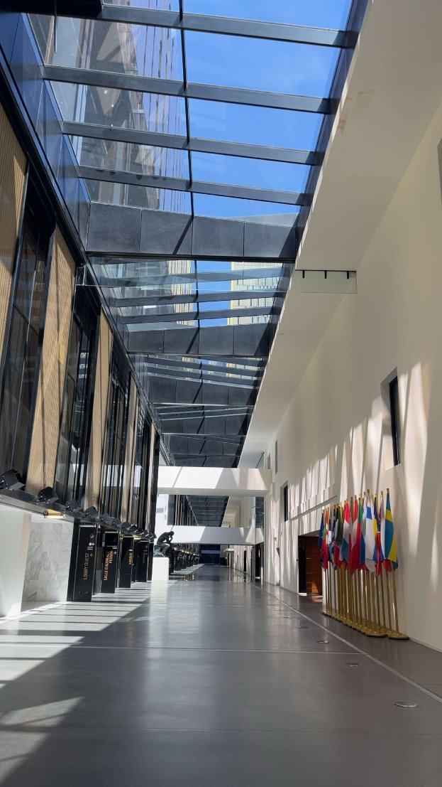
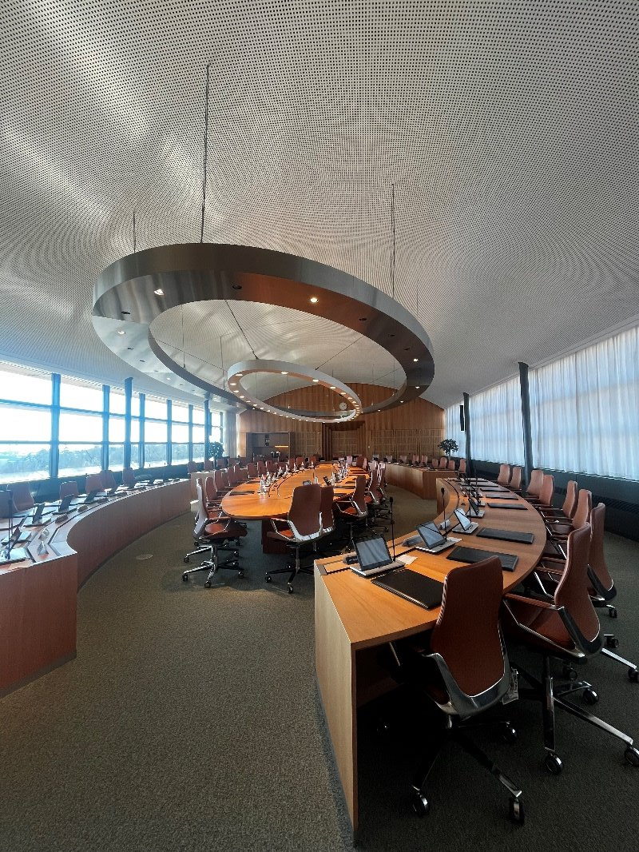

Slide 9
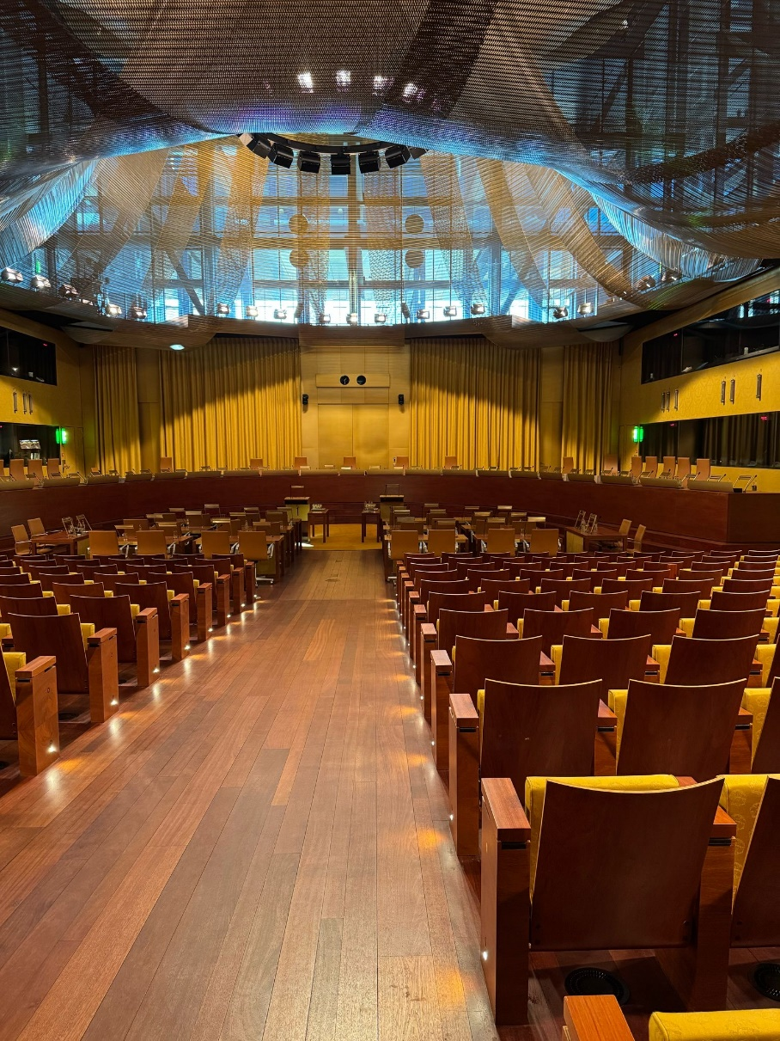
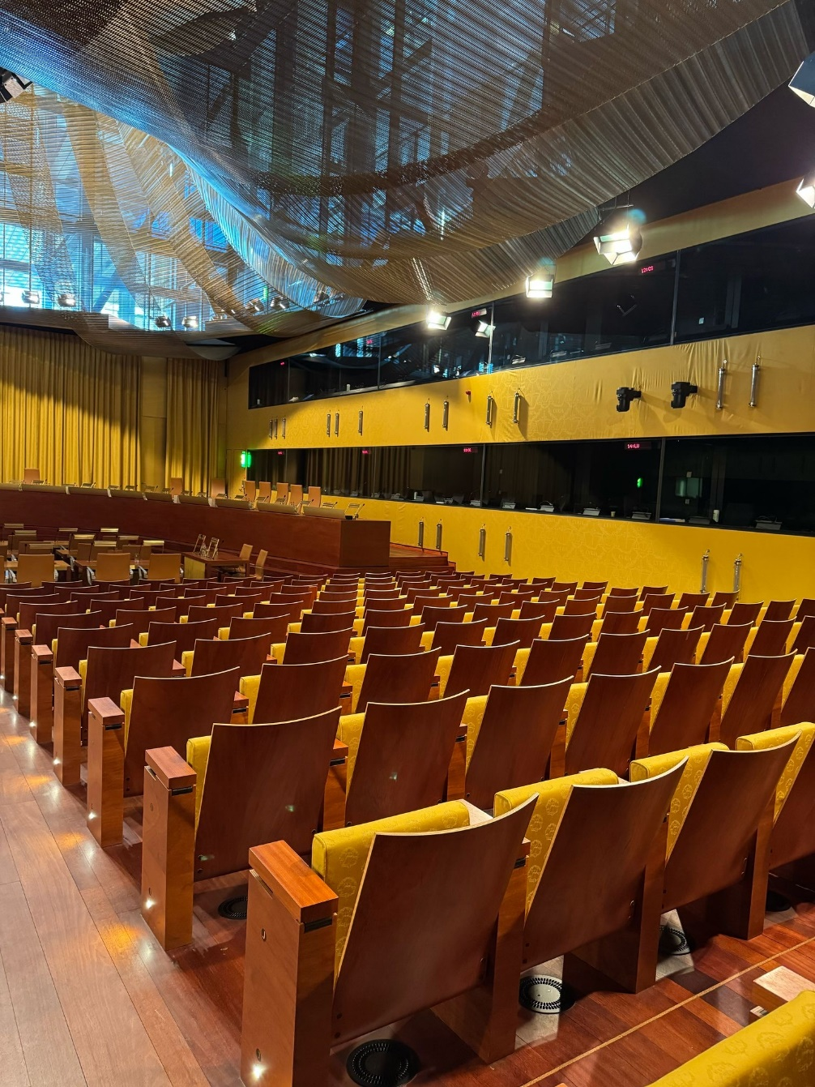
Notes:
Vs sodne obravnave so dostopne javnosti

Slide 10
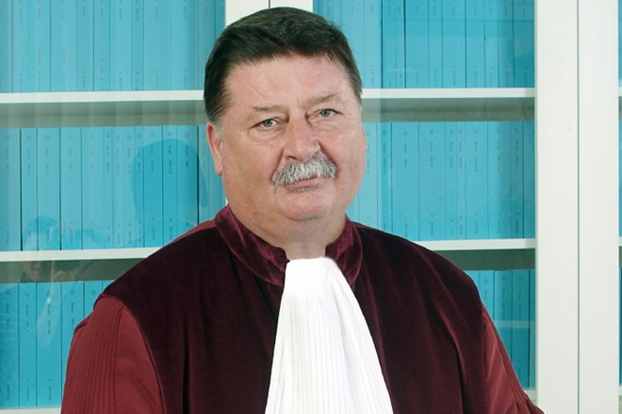
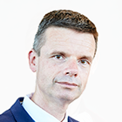
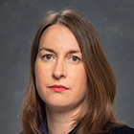
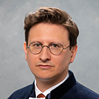
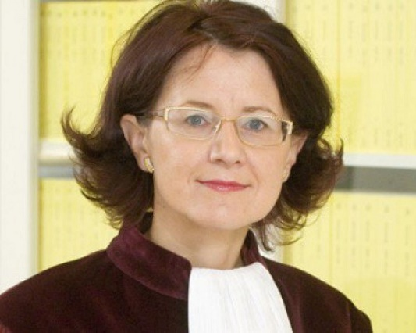
SLOVENSKI SODNIKI IN GENERALNI PRAVOBRANILCI

Slide 11
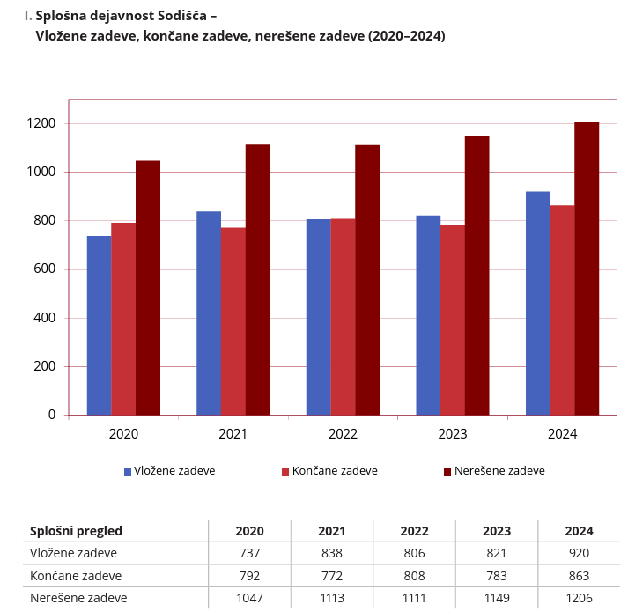
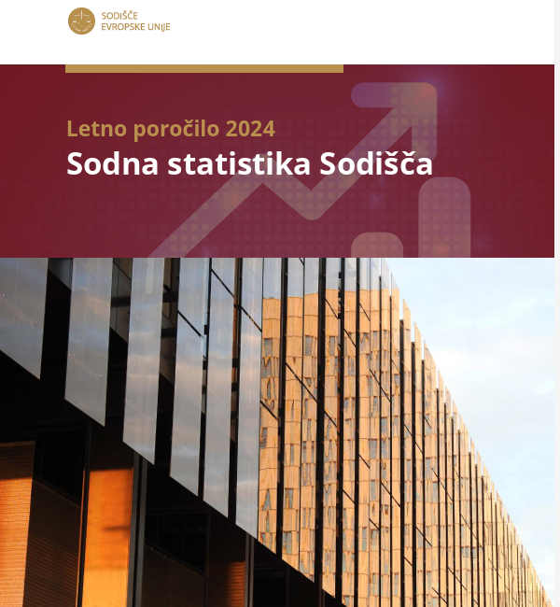
SODNA STATISTIKA
Število zadev
Vsebina zadev

Slide 12
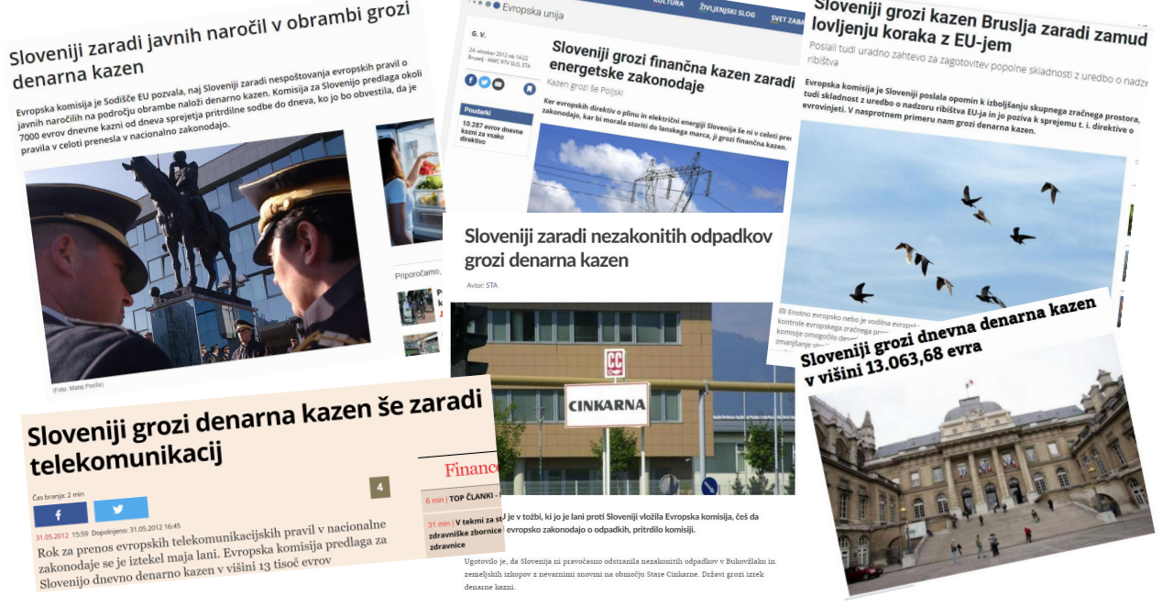

Slide 13
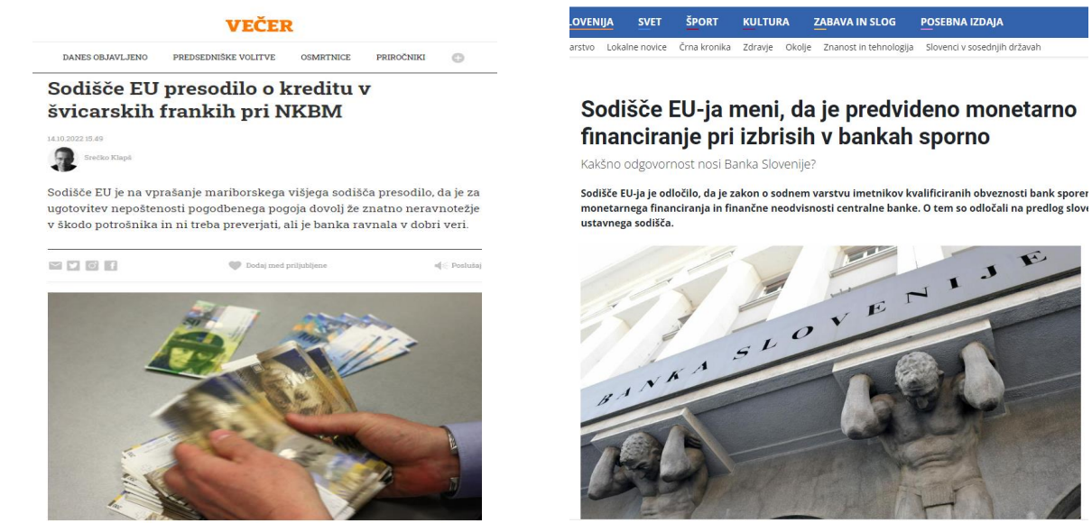

Slide 14

2. SODNA PRAKSA SEU

Slide 15

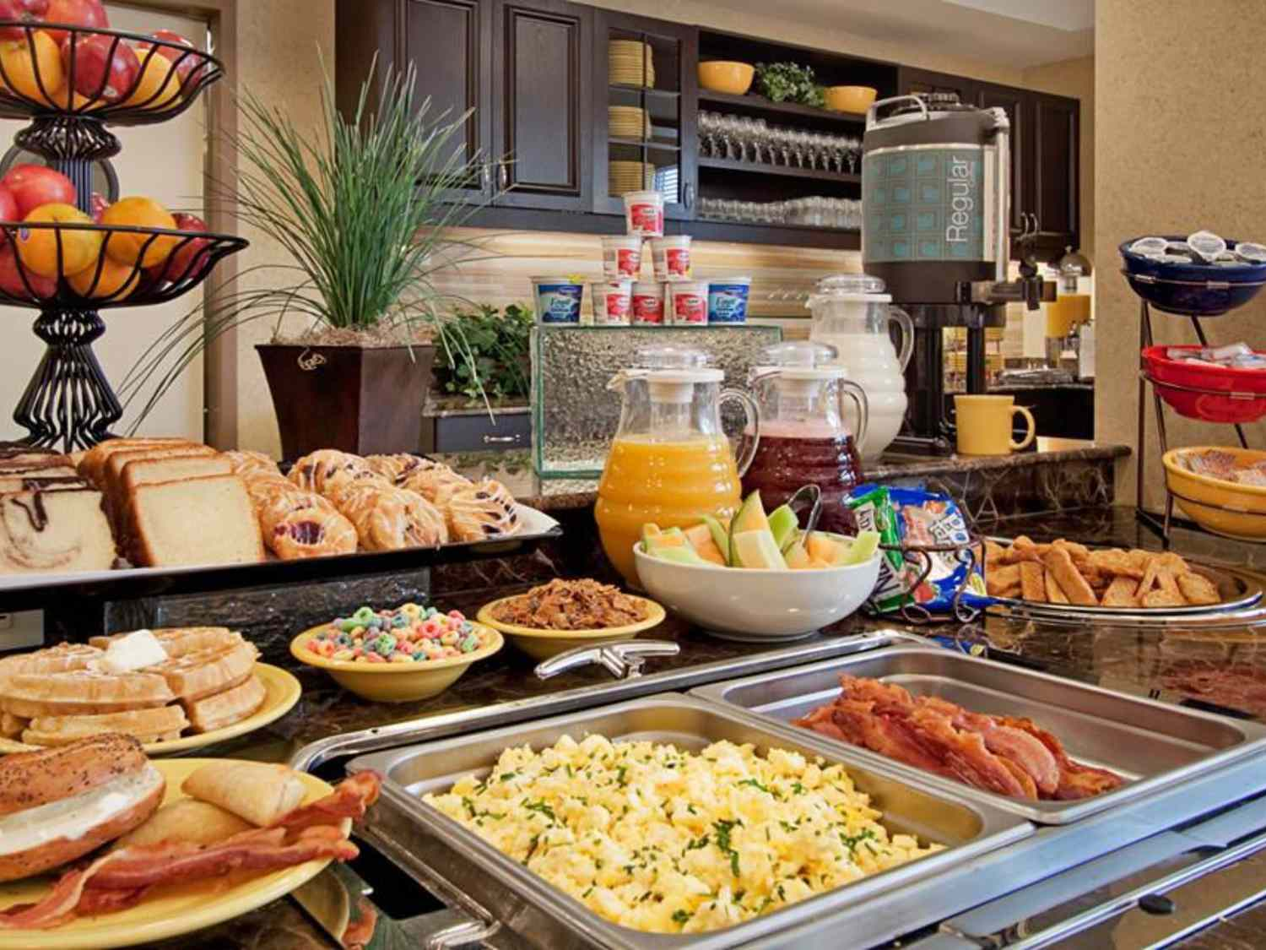
IZGUBA UŽITKA NA DOPUSTU

Slide 16



ŠTIPENDIRANJE ŠTUDIJA V TUJINI

Slide 17
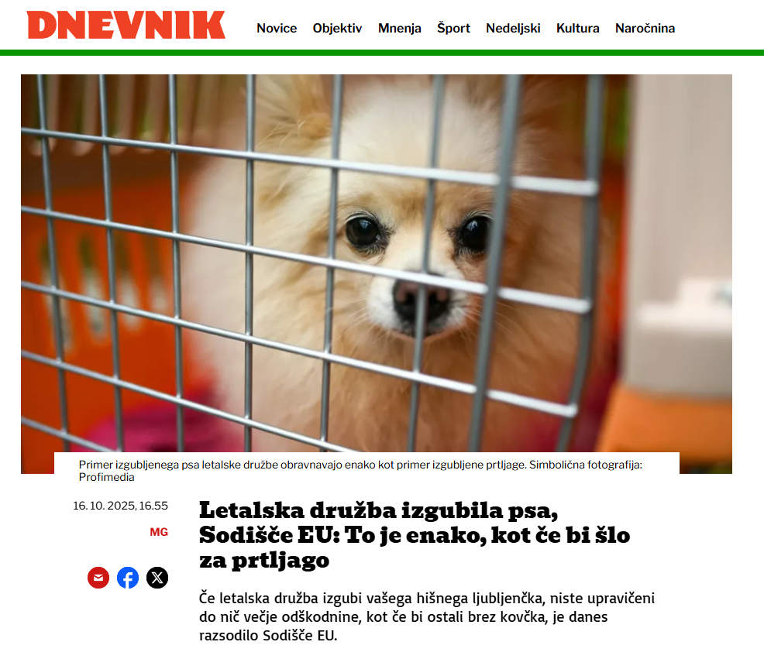
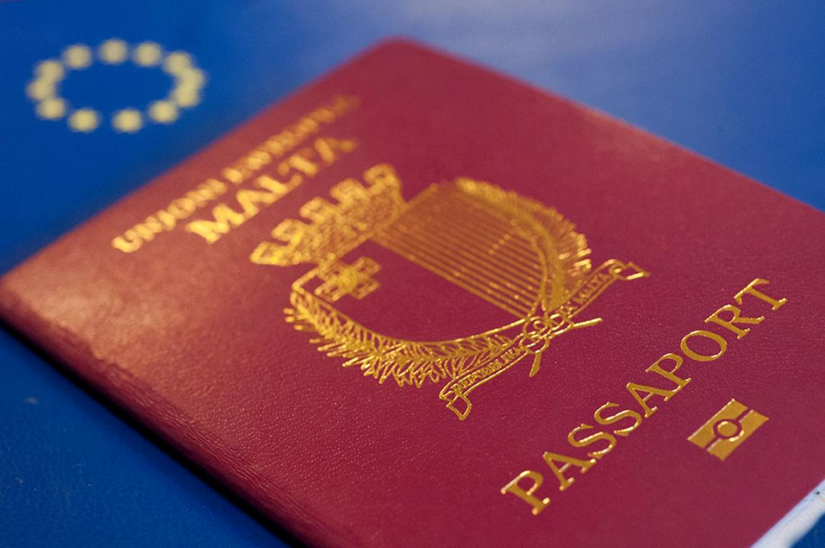


DRUGI AKTUALNI SODNI PRIMERI

Slide 18

VPRAŠANJA

Slide 19
HVALA ZA POZORNOST! ziva.suta@um.si

